Slide 1
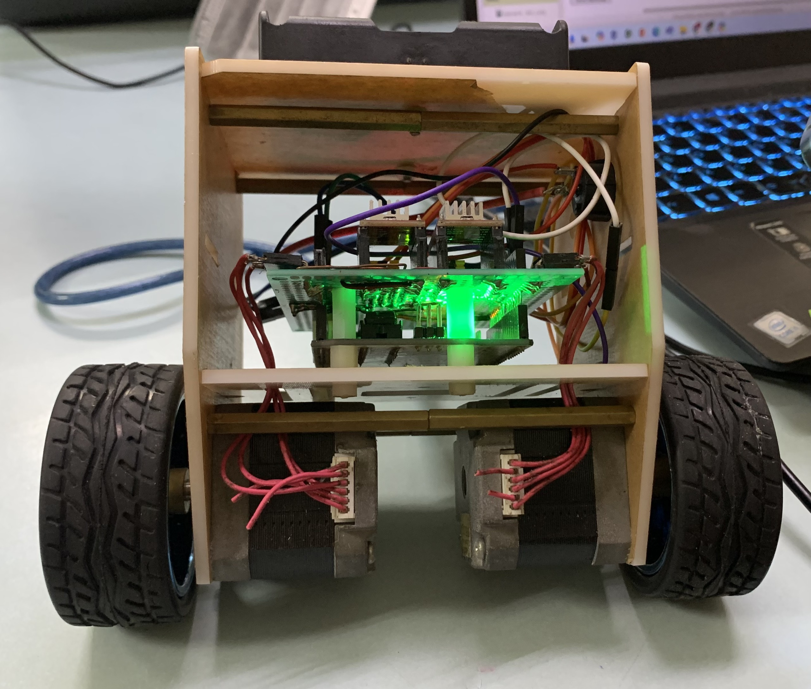

HỌC VIỆN CÔNG NGHỆ BƯU CHÍNH VIỄN THÔNG
ĐỀ TÀI NGHIÊN CỨU KHOA HỌC
XE TỰ CÂN BẰNG ĐIỀU KHIỂN BLUETOOTH
GVHD: ThS. NGUYỄN LAN ANH
SVTH:
1.NGUYỄN QUỐC BÌNH MSSV: N21DCDT008
2.TRƯƠNG MINH HOÀNG MSSV: N21DCDT032
3.PHẠM TIẾN PHÚC HƯNG MSSV: N21DCDT040
4.PHẠM ĐÌNH QUANG MSSV: N21DCDT073
5.NGUYỄN ĐỨC TƯỜNG MSSV: N21DCDT099
NGÀNH: CÔNG NGHỆ KỸ THUẬT ĐIỆN-ĐIỆN TỬ

Slide 2
Nội dung
01
TỔNG QUAN
02
NỘI DUNG
03
HƯỚNG PHÁT TRIỂN
04
VIDEO THỰC TẾ

Slide 3
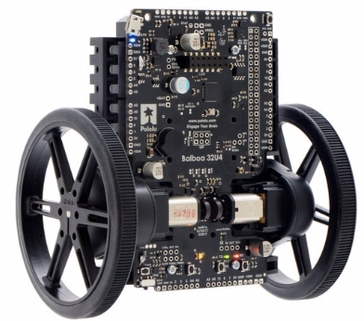
1.1 GIỚI THIỆU CHUNG VỀ MÔ HÌNH
Mô hình xe được thiết kế dựa trên sự hoạt động của mô hình con lắc ngược.
Là một đối tượng với các tham số bất định.
Chương 1.
TỔNG QUAN
Đặc điểm nổi bật:
Tự cân bằng
Giữ cho xe luôn ở trạng thái cân bằng đứng yên dù xe chỉ có hai bánh và một trục chuyển động.

Slide 4
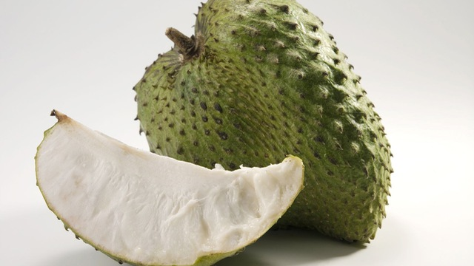
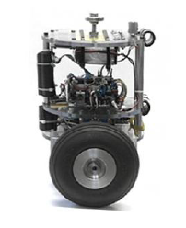
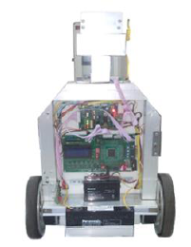
1.2 CÁC NGHIÊN CỨU TRONG NƯỚC VÀ NGOÀI NƯỚC
Trong nước: Mô hình robot hai bánh tự cân bằng của ThS.Nguyễn Gia Minh Thảo.
Ngoài nước: nBot do ông Anderson sáng chế.

Slide 5
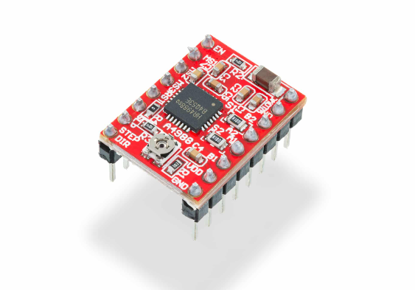
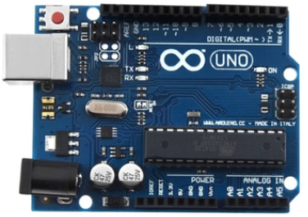
CHƯƠNG 2. NỘI DUNG
2.1
KHỐI ĐIỀU KHIỂN
Driver A4988
Arduino Uno

Slide 6
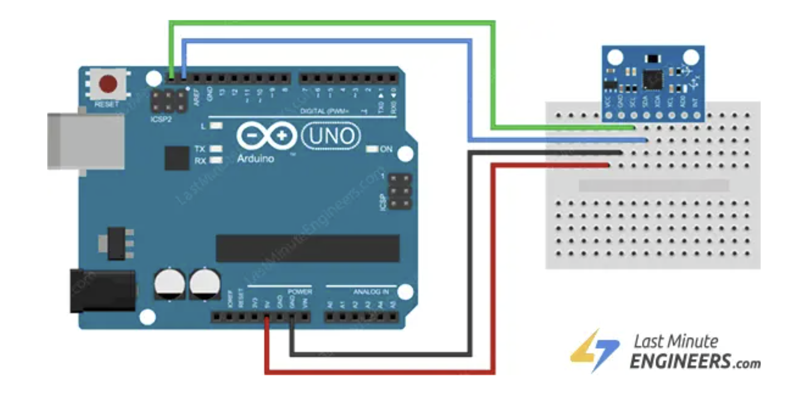
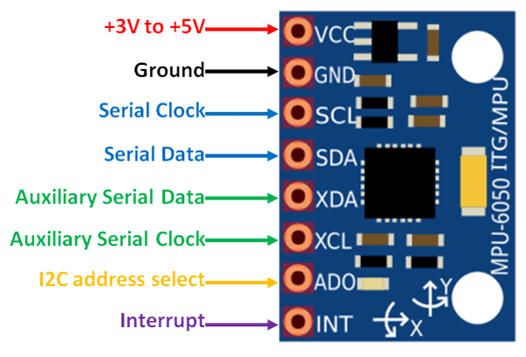
Cảm biến MPU 6050
2.2
KHỐI TRUYỀN NHẬN TÍN HIỆU

Slide 7
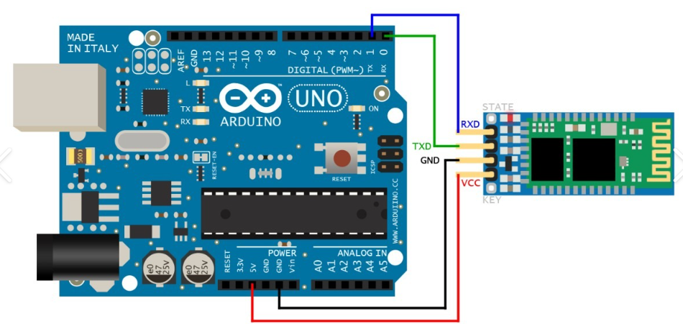
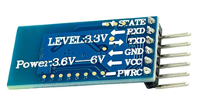
2.3
KHỐI TRUYỀN NHẬN TÍNH HIỆU
Module bluetooth JDY-33

Slide 8
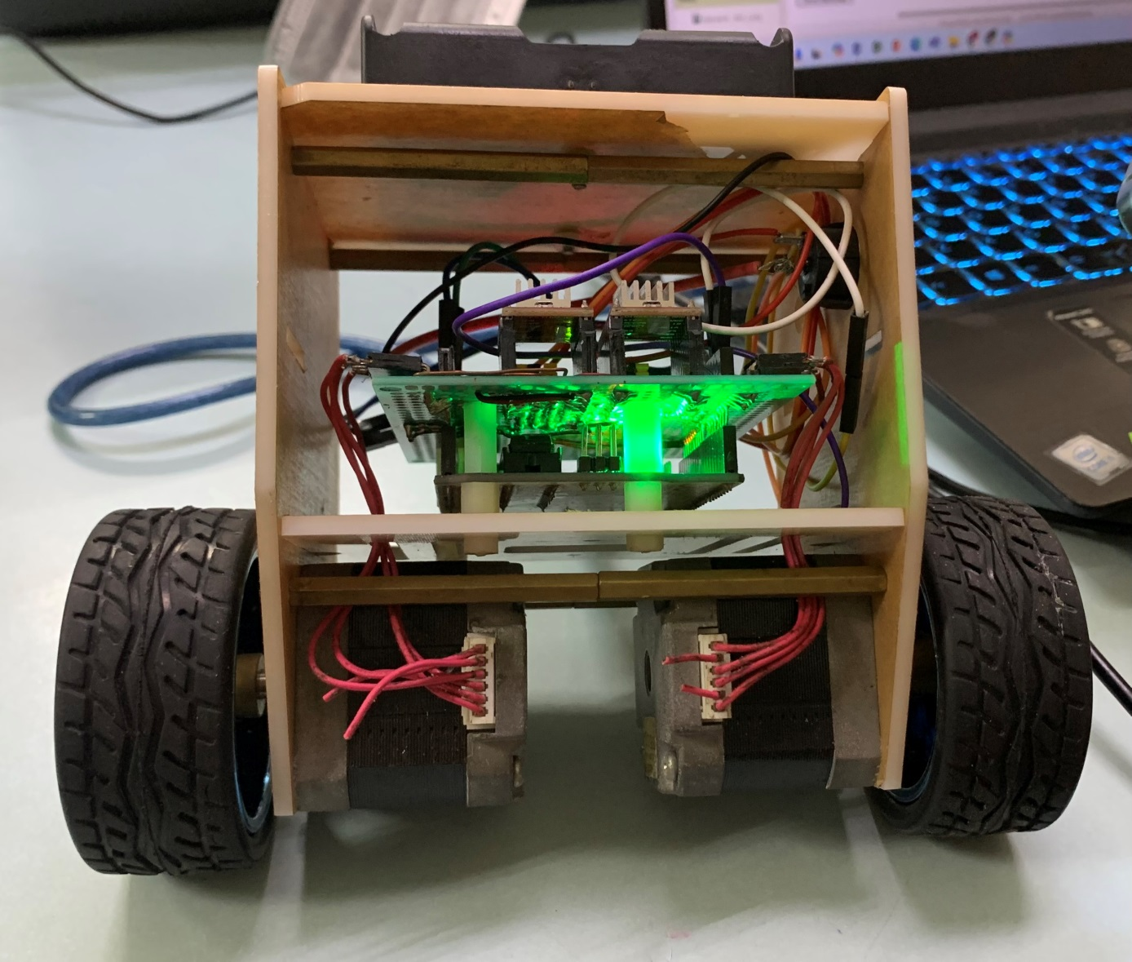
2.4
TỔNG THỂ CÁC TẦNG CỦA XE TỰ CÂN BẰNG ĐIỀU KHIỂN BLUETOOTH
Các tầng của robot
Tầng 1: Mặt dưới gắn 2 động cơ bước size 42 1.8 step và bánh xe, ở mặt trên gắn module điều khiển động cơ A4988 và gắn module cảm biến MPU6050 và ArduinoUNO, gắn module bluetooth JDY-33
Tầng 2: Mặt trên gắn PIN cell 18650 2600mAh 3.7V (x3 pin)

Slide 9
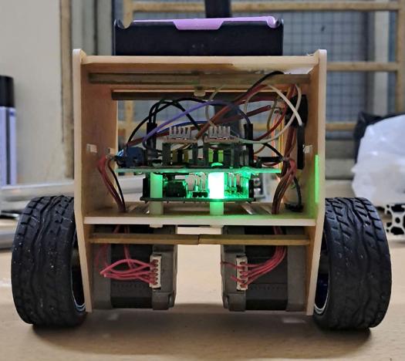
2.5
TỔNG THỂ KHUNG XE TỰ CÂN BẰNG ĐIỀU KHIỂN BLUETOOTH
Sản phẩm thực tế

Slide 10
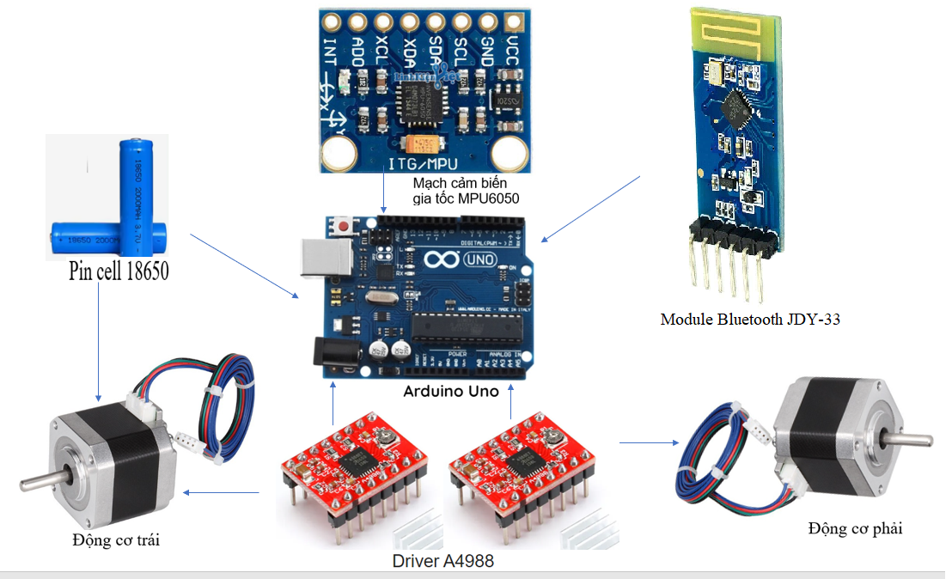
2.6
SƠ ĐỒ TỔNG QUÁT XE TỰ CÂN BẰNG ĐIỀU KHIỂN BLUETOOTH

Slide 11
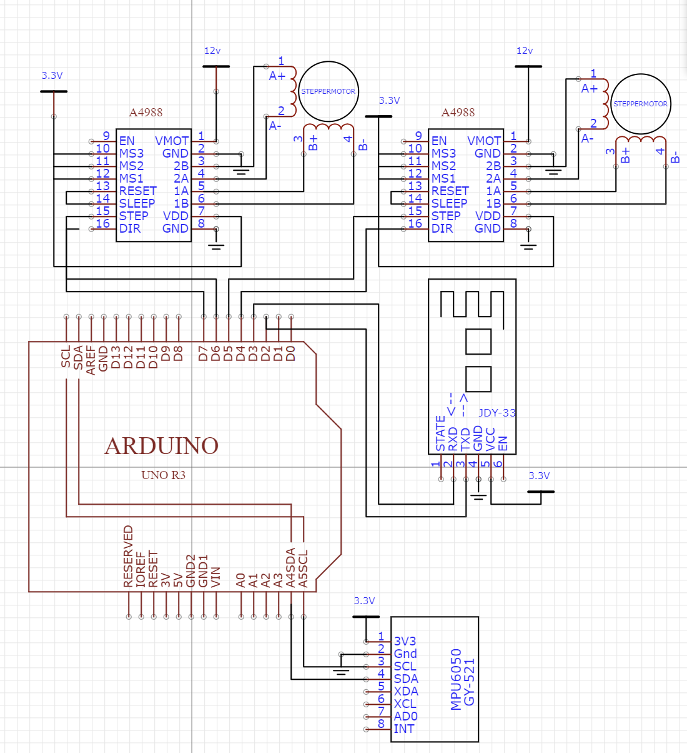
2.7
SƠ ĐỒ NGUYÊN LÝ XE TỰ CÂN BẰNG ĐIỀU KHIỂN BLUETOOTH

Slide 12
2.8
SƠ ĐỒ NGUYÊN LÝ XE TỰ CÂN BẰNG ĐIỀU KHIỂN BLUETOOTH
Bắt đầu
Lấy dữ liệu góc nghiên từ cảm biến
Tính toán sai số giữa các góc nghiên khi xe cân bằng và góc nghiên hiện tại trên xe
Tính toán sai lệch vị trí hiện tại so với vị trí ban đầu
Điều khiển chiều quay và tốc độ của động cơ để xe cân bằng
Sai
Giá trị sai lệch vị trí = 0
Đúng
Điều khiển xe về vị trí cân bằng

Slide 13
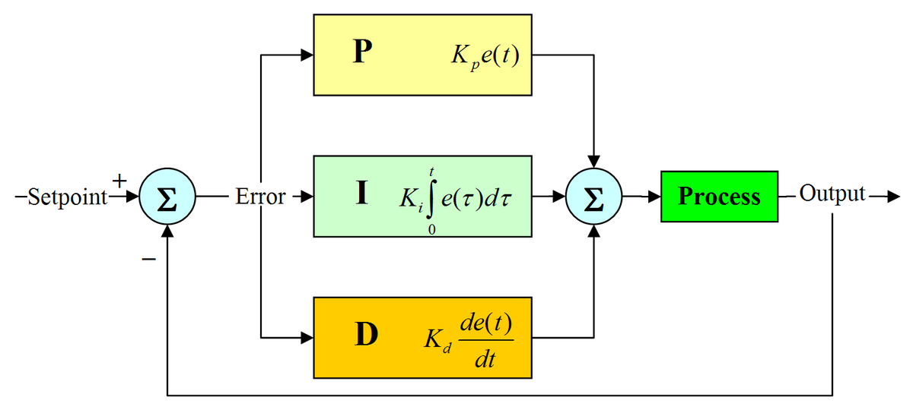
2.9
BỘ ĐIỀU KHIỂN PID
Giúp tăng độ chính xác trong điều khiển.
Kiểm soát tốc độ và vị trí của xe

Slide 14
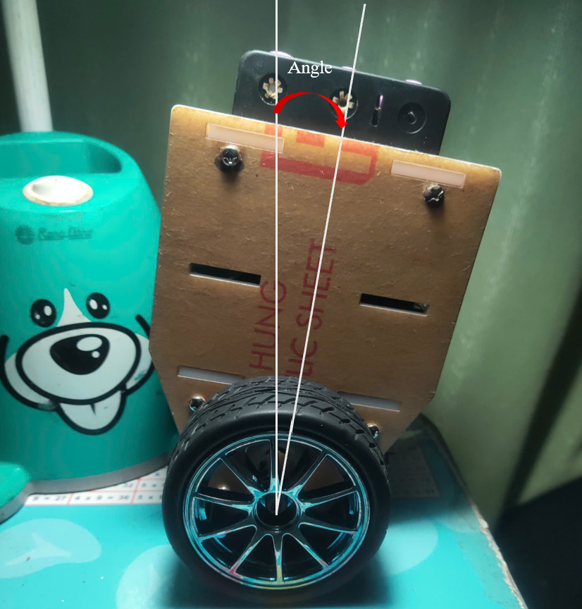
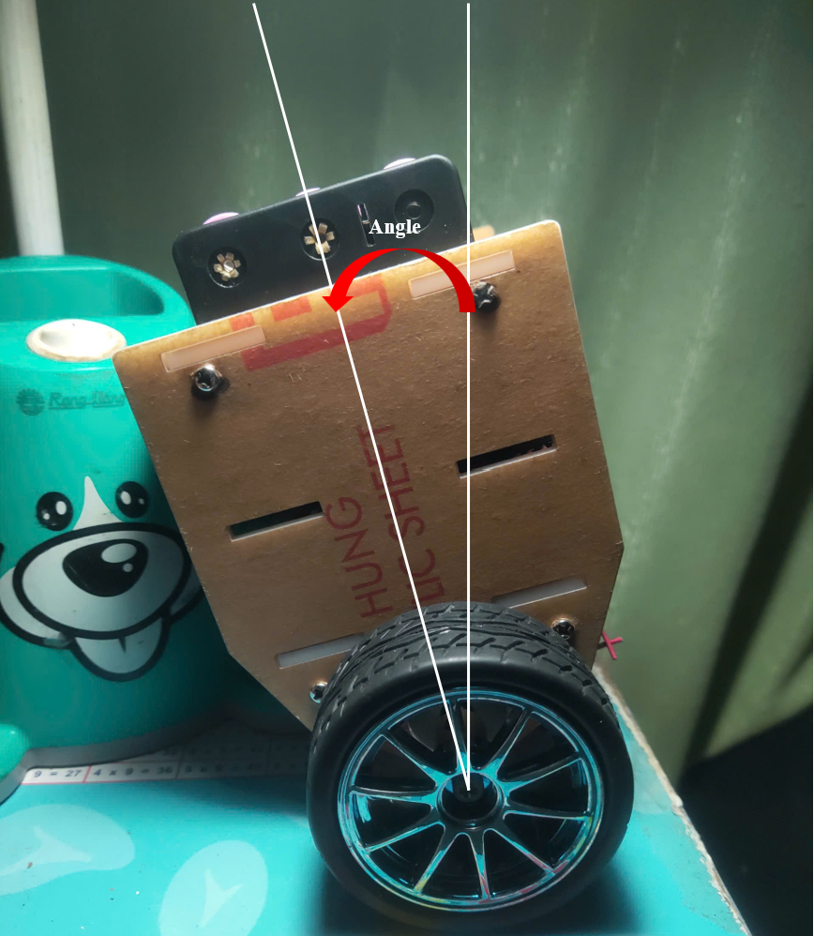
2.10
BỘ ĐIỀU KHIỂN PID
Trong mô hình xe tự cân bằng thì pid được sử dụng để kiếm soát góc nghiêng của xe so với phương thẳng đứng
Quy trình hoạt động:
Setpoint: Là trạng thái cân bằng của xe (góc nghiêng bằng 0 độ).
Process Output: Là góc nghiêng hiện tại của xe, đo bằng cảm biến gia tốc (accelerometer)
Error (Sai số): Chênh lệch giữa Setpoint (góc 0) và góc nghiêng thực tế của xe.
Thành phần P (Proportional): Điều chỉnh mô-men động cơ dựa trên sai số góc nghiêng hiện tại. Nếu xe nghiêng quá nhiều, lực điều khiển cũng tăng để cân bằng lại.
Thành phần I (Integral): Điều chỉnh theo sai số tích lũy qua thời gian. Điều này giúp xe khắc phục lỗi nhỏ còn sót lại, chẳng hạn như việc xe dần dần nghiêng mà P không phát hiện.
Thành phần D (Derivative): Phản ứng theo tốc độ thay đổi của góc nghiêng. Nếu xe bắt đầu nghiêng quá nhanh, thành phần D sẽ điều chỉnh nhanh để ngăn chặn xe ngã

Slide 15
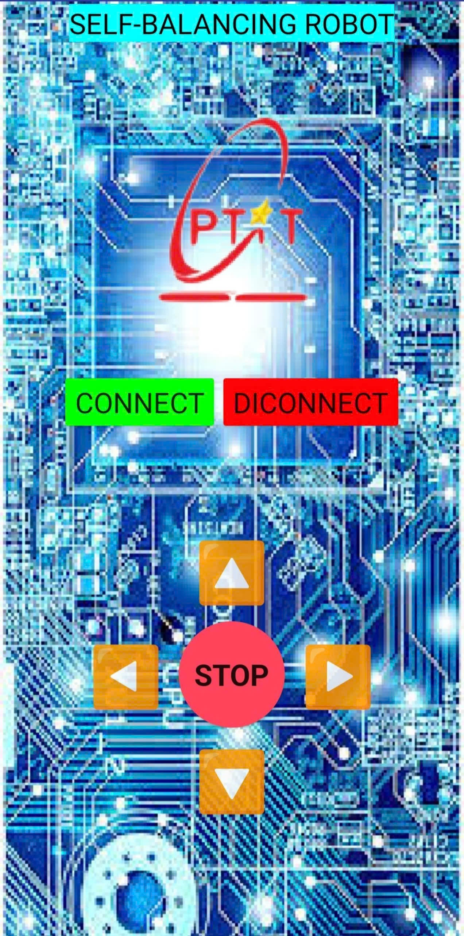
2.11
THIẾT KẾ ĐIỀU KHIỂN CỦA APP
Gồm các nút:
Connect: kết nối với bluetooth
Disconnect: ngắt kết nối
Tiến: cho xe chuyển động tiến tới phía trước
Lùi: cho xem chuyển động về phía sau
Trái: cho xe quay sang trái
Phải: cho xe quay sang phải
Dừng: cho xe đứng lại tại chỗ

Slide 16
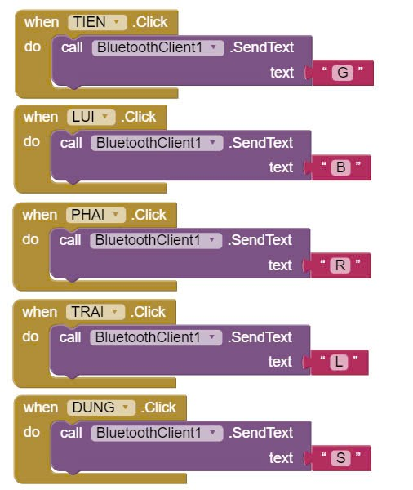
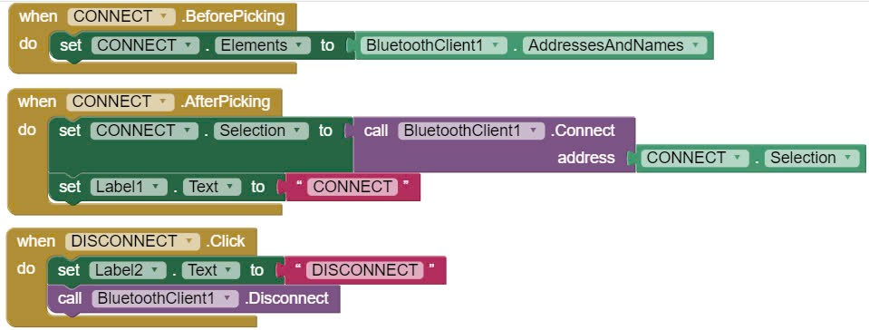
2.12
CODE ĐIỀU KHIỂN BLUETOOTH
Ba khối đầu dùng trong lúc kết nối,ngắt với thiết bị bluetooth
Các khối còn lại dùng để gởi tín hiểu để điều khiển hướng di chuyển của xe

Slide 17
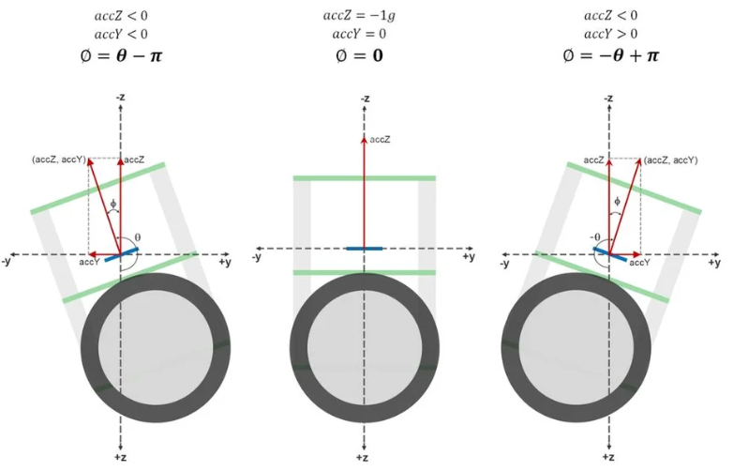
2.13
PHƯƠNG PHÁP ĐỌC MPU 6050
Để đo góc nghiêng của xe, cần các giá trị gia tốc dọc theo trục y và z. Hàm atan2 (y, z) cho biết góc có đơn vị là radian giữa trục z dương của mặt phẳng và điểm được cho bởi tọa độ (z, y) trên mặt phẳng đó, với dấu dương cho góc ngược chiều kim đồng hồ (nửa mặt phẳng phải), y > 0) và dấu âm cho các góc theo chiều kim đồng hồ (nửa mặt phẳng trái, y < 0

Slide 18
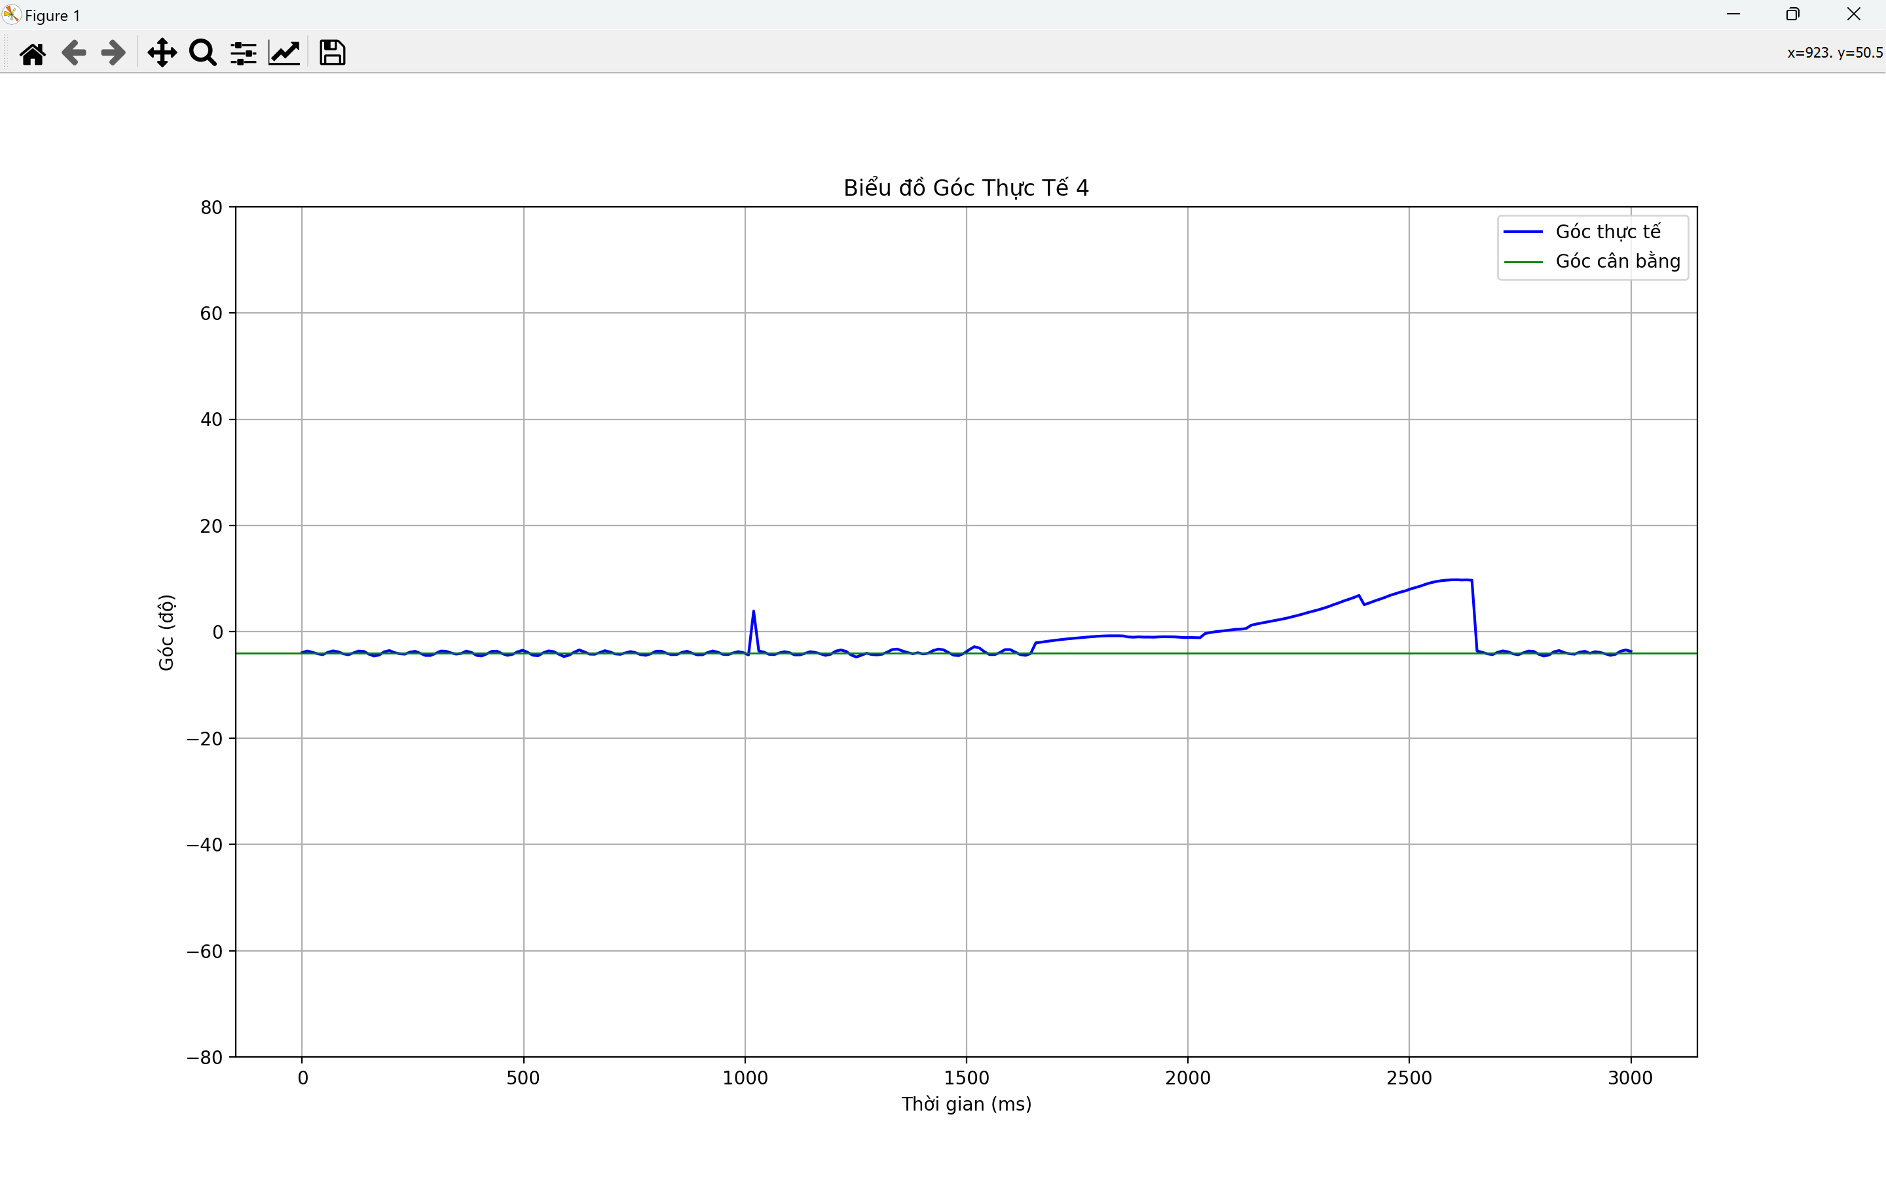
2.14
KẾT QUẢ ĐỌC MPU6050 CỦA BỘ ĐIỀU KHIỂN PID

Slide 19
CHƯƠNG 3. HƯỚNG PHÁT TRIỂN
Mô hình xe hai bánh tự cân bằng có thể ứng dụng nhiều trong một số lĩnh vực như:
Kết hợp camera để điều khiển và quan sát trực tiếp trên điện thoại
Trong việc sử lí cân bằng: Xe hai bánh tự cân bằng và máy bay tự cân bằng.
Kết hợp cảm biến siêu âm để xe có thể tự vẫn hành tránh vật cản
Áp dụng trong việc thiết kế xe tự hành thực tế
Áp dụng trong phương tiện tham gia giao thông: vận chuyển hàng hóa, lưu hành di chuyển

Slide 20
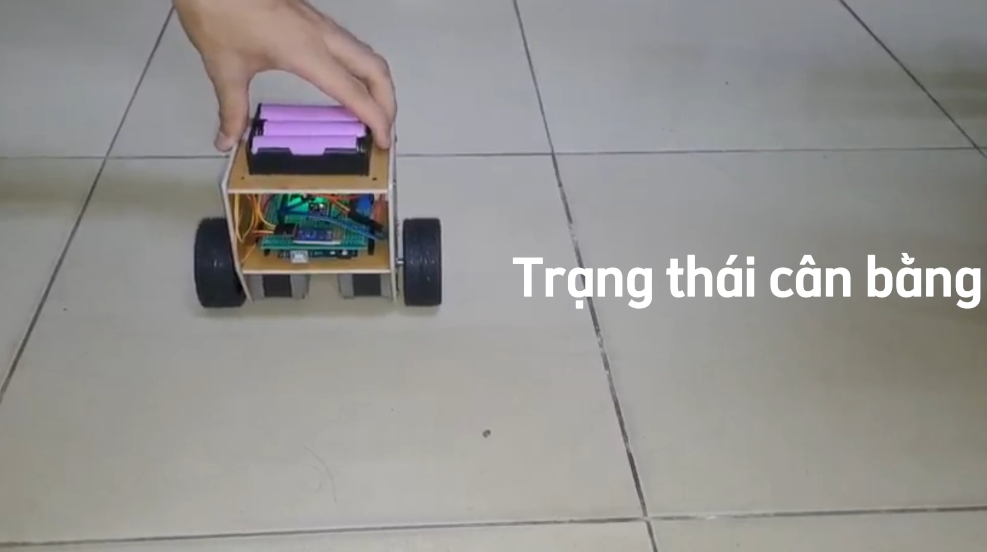
4.1 TRẠNG THÁI CÂN BẰNG
Chương 4.
VIDEO THỰC TẾ

Slide 21
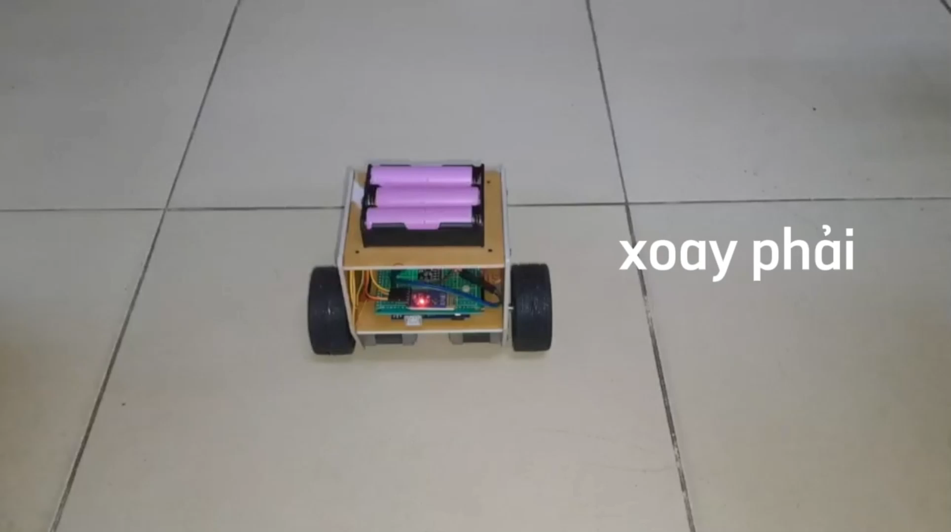
4.2
TRẠNG THÁI XOAY PHẢI

Slide 22
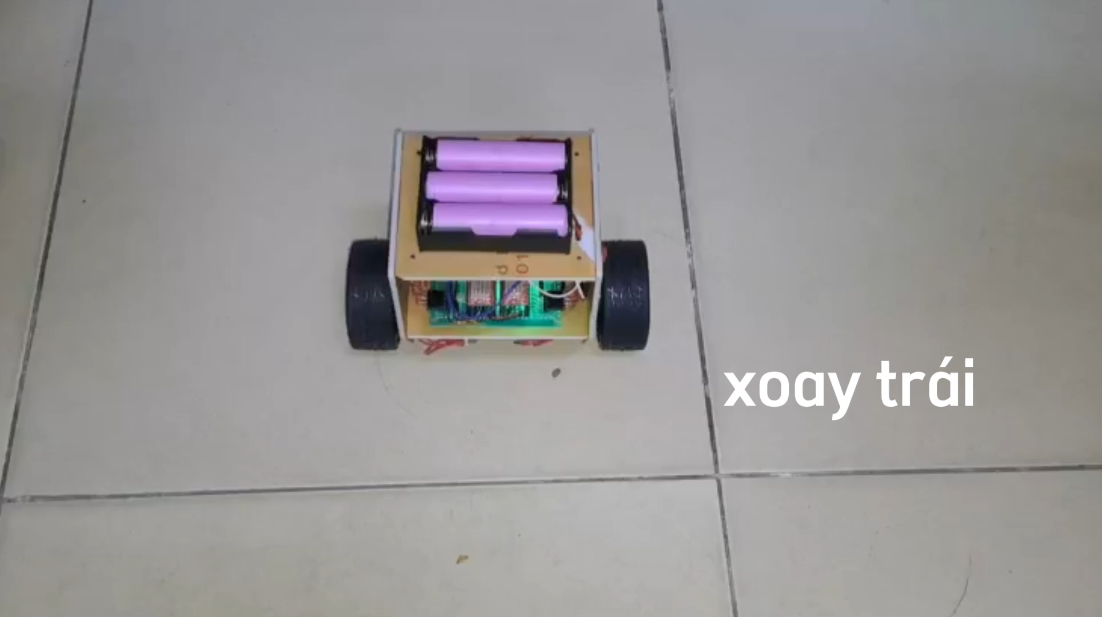
TRẠNG THÁI XOAY TRÁI
4.3

Slide 23
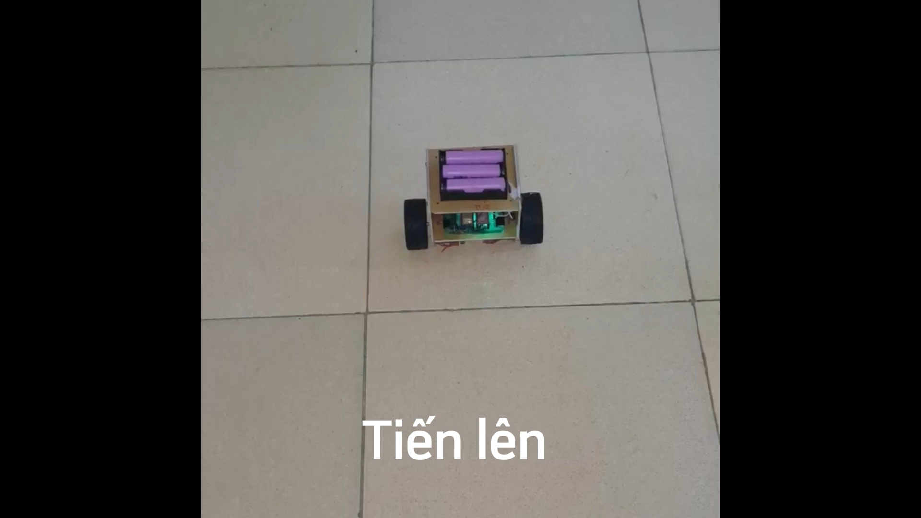
HÀNH ĐỘNG TỔNG HỢP
4.4

Slide 24
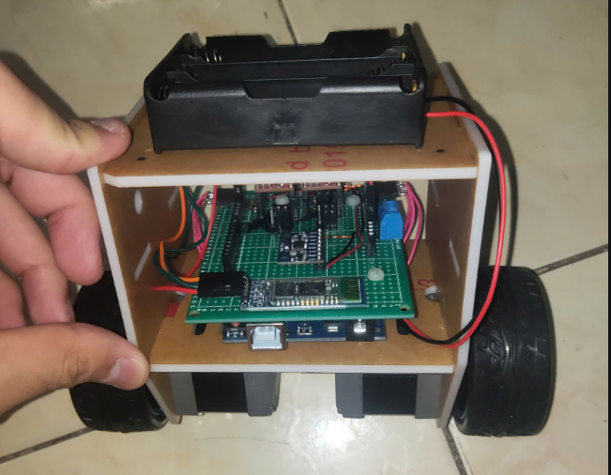
KẾT LUẬN
- Mô hình xe được xây dựng từ các module cảm biến và khối chấp hành.
- Bộ điều khiển sử moduleA4988 cho phép điều khiển động cơ giảm tốc một cách chính xác, cho phép xe cân bằng và di chuyển dễ dàng.
- Có thể điều khiển xe di chuyển qua bluetooth bằng một số lệnh cơ bản.

Slide 25
Cám ơn Thầy cô đã cùng lắng nghe và theo dõi

